Slide 1
유아기 놀이
다문화가족 이중언어환경조성을 위한
부모-자녀 놀이활동
16. 비슷한 것끼리 모아요

Slide 2

준비해 주세요 : 책상이나 테이블, 집안의 다양한 도구 5~6개
1. 집에서 사용하는 도구 5~6개를 아이가 충분히 관찰할 수
있도록 합니다.
책상 위에 무엇이 있니?
책상 위에 있는 도구들을 잘 살펴보자 어떤 도구들이 있니?
숟가락, 젓가락, 플라스틱 포크, 장난감 자동차, 블록, 인형이 있네
2. 무엇을 할 때 사용하는 도구인지 이야기 나눕니다.
(이때 도구가 사용 되는 유사한 것끼리 차례대로 묻지 않고 순서를 섞어서 질문합니다.)
○○야! 인형(블록, 장난감 자동차)은 무엇을 할 때 필요하니?
(놀이할 때 필요해요.)
숟가락(젓가락, 포크, 컵)은 무엇을 할 때 필요하니?
(밥을 먹을 때 필요해요.)

Slide 3
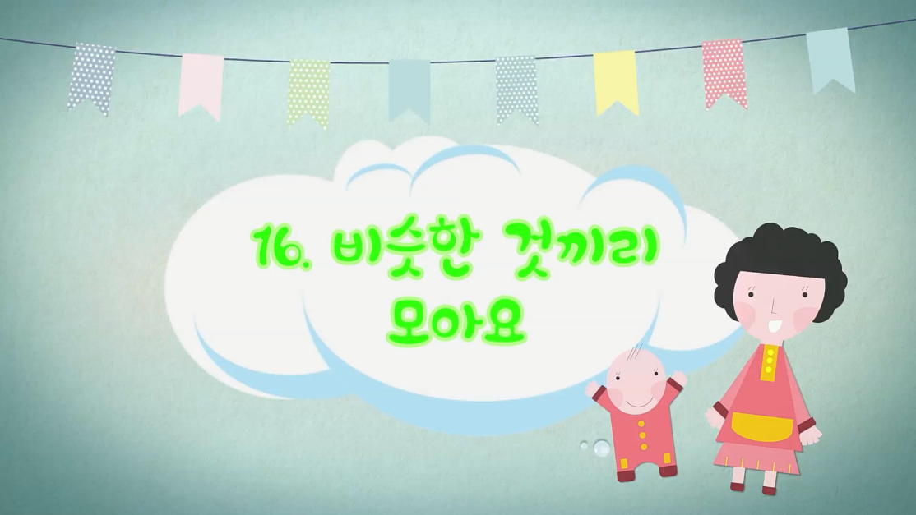
3. 아이에게 비슷한 일을 할 때 사용하는 도구들끼리 모아보게 합니다.
인형처럼 놀이할 때 필요한 도구들끼리 모아 보자. (블록, 장난감 자동차)
숟가락처럼 밥을 먹을 때 필요한 도구들끼리 모아보자. (젓가락, 포크, 컵)
화면을 클릭하여
함께 영상을 볼까요?

Slide 4
알아두세요
아이가 좋아하는 장난감이나 집에서 자주 보는 도구로
이용합니다. 아이가 좋아하는 장난감의 이름을 엄마의 모국어로
들려주면 엄마의 모국어를 편안하게 받아들일 수 있습니다.
아이의 상황에 따라 도구의 개수를 조절해 주면 좋습니다.
책상 위에 도구들을 올려놓고 세밀하게 관찰하고 없어진
도구들을 찾아보는 활동은 아이의 집중력과 주의력을
높이는데 도움이 됩니다.

Slide 5
이렇게도 놀아주세요
책상 위에 집안의 여러 가지 도구들을 올려놓은 후 아빠는
도구에 대한 문제를 내고 엄마와 아이가 정답의 도구를 빨리
집어가는 게임을 해 봅니다.
책상 위에 도구들을 올려놓고 세밀하게 관찰하고 없어진
도구들을 찾아보는 활동을 해보세요. 아이의 집중력과
주의력을 높이는데 도움이 됩니다.
아이와 게임을 할 때 사용하는 말(예. 시작, 하나, 둘, 셋, 등)을
엄마의 모국어로 해줍니다.
다른 게임을 할때도 자주 사용합니다.

Slide 6
아빠가 집에서 자주 사용하는 도구가 무엇인지 아이에게
물어봅니다. 그리고 아빠가 집에서 자주 사용하는 도구를
아빠와 아이가 협동하여 찾아봅니다.
엄마의 모국어를 아이에게 들려주세요
책상 :
도구 :
인형 :
블록 :
장난감 자동차 :
숟가락 :
젓가락 :
포크 :

